Slide 1
CHÀO MỪNG CÁC EM ĐẾN VỚI TIẾT....
Giáo viên: ......................

Slide 2


Slide 3




Slide 4


Slide 5

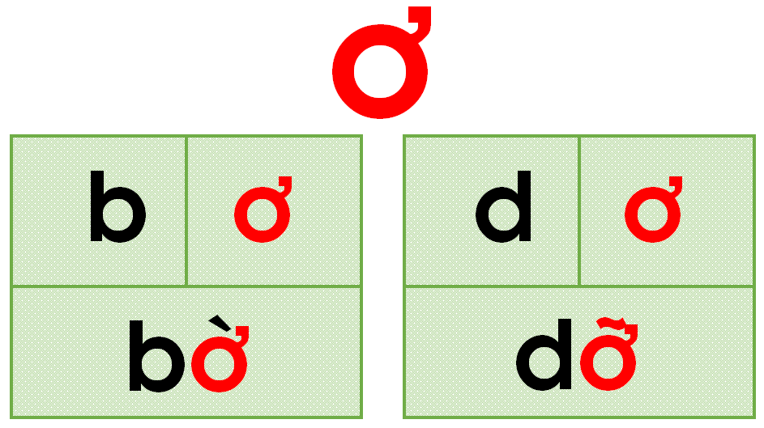

Slide 6


Slide 7

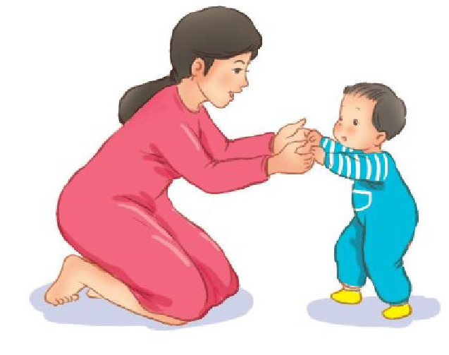





Slide 8



Slide 9

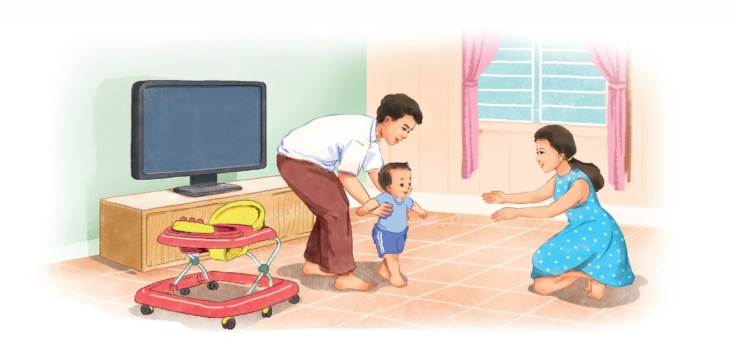


Slide 10


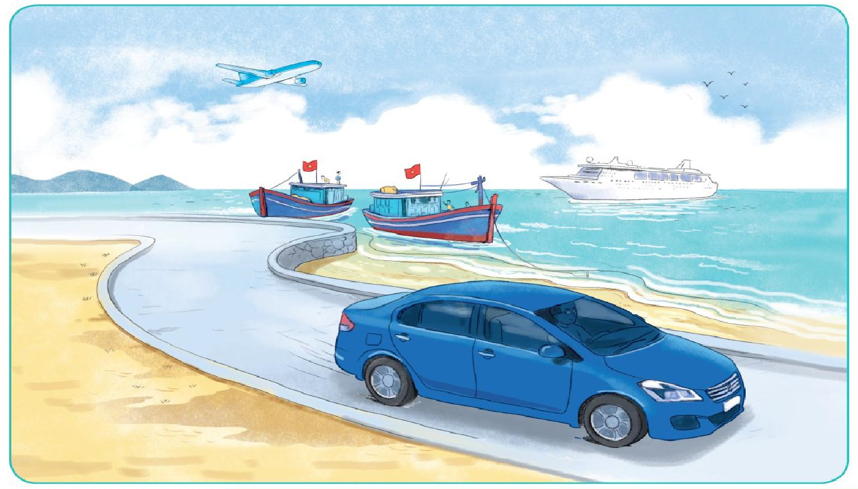

Slide 11
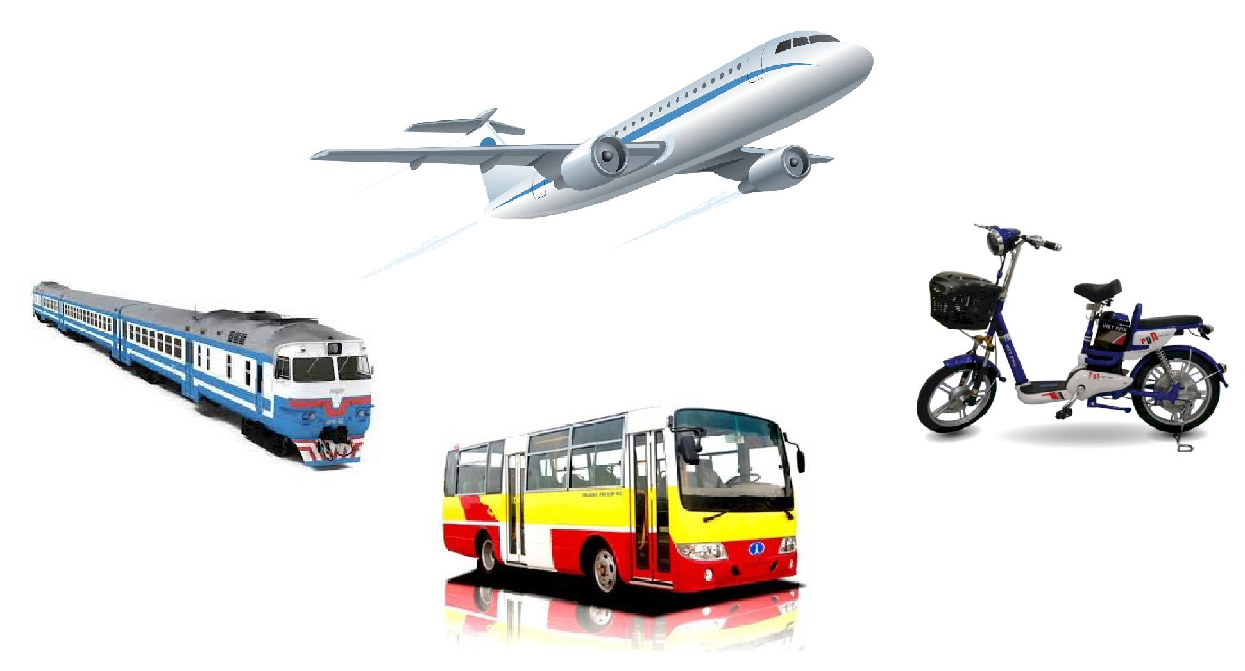

Slide 12


